Slide 1
PROYECTO ESTALMAT:
ESTIMULACIÓN DEL TALENTO MATEMÁTICO TEMPRANO
ORGANIZA
DESARROLLA
DISTINTAS INSTITUCIONES
ESTALMAT
CASTILLA Y LEÓN

Slide 2
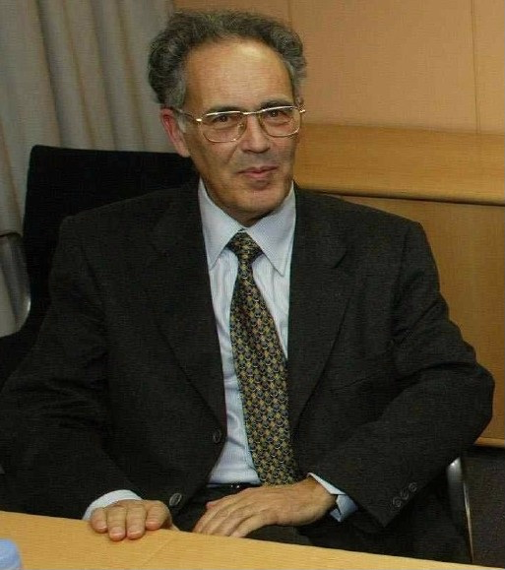
ORÍGEN
OBJETIVOS
PROF: MIGUEL DE GUZMÁN OZÁMIZ
- TALENTO MATEMÁTICO (12-14 AÑOS)
- COMPETENCIA MATEMÁTICA (ACTIV. MATEMÁTICAS)
- CULTURA MATEMÁTICA (HISTORIA, PENSAMIENTO, MÉTODOS, ETC.)
- INVERSIÓN SOCIAL
- Universidad Complutense
- Real Academia de Ciencias Exactas, Físicas y Naturales
- Comisión Internacional de Educación Matemática
- Gran científico y divulgador
IMPLANTACIÓN
- C. DE MADRID: 1997-98
- CASTILLA Y LEON: 2003-04

Slide 3
CARACTERÍSTICAS
- ASPIRANTES: 6º ED. PRIMARIA O 1º ESO
- PROCESO DE SELECCIÓN (GRUPO DE 25):
- PRUEBA DE RESOLUCIÓN DE PROBLEMAS
- ENTREVISTA PERSONAL
- DURACIÓN: DOS CURSOS ACADÉMICOS Y POSIBLE CONTINUACIÓN (2 CURSOS MÁS)
- DESARROLLO:
- 3 HORAS SEMANALES DE FORMACIÓN
- CONFERENCIAS, VISITAS, JORNADAS, ETC.

Slide 4
CERTÁMENES, ENCUENTROS Y CONGRESOS DE JÓVENES INVESTIGADORES
ORIGEN
- ACERCAMIENTO DE LOS JÓVENES NO UNIVERSITARIOS A LA INVESTIGACIÓN
- PROFESORADO CON GUSTO POR LA INVESTIGACIÓN COMO ACTIVIDAD Y COMO METODOLOGÍA
- INJUVE (XXX EDICIÓN EN 2017)
OBJETIVOS
- FOMENTAR LAS VOCACIONES CIENTÍFICAS
- ESTIMULAR LA INVESTIGACIÓN ENTRE JÓVENES NO UNIVERSITARIOS
- PROPICIAR EL ENCUENTRO DE PROFESORADO Y JÓVENES CON INTERESES SIMILARES

Slide 5
CARACTERÍSTICAS
- NO COMPETITIVOS (IMINJO, EXTREMADURA, MURCIA, CATALUÑA, EXPOCIENCIAS,…) Y COMPETITIVOS (INJUVE, SAN VIATOR, JCYL, ...)
- PRESENTACIÓN Y PUBLICACIÓN DE LOS TRABAJOS DE INVESTIGACIÓN SELECCIONADOS
- PREMIOS POR CAMPOS DE CONOCIMIENTO:
- ESTUDIANTES: ECONÓMICOS Y ESTANCIAS EN CENTROS DE INVESTIGACIÓN DEL CSIC
- PROFESORES/AS DIRECTORES DE TRABAJOS: MENCIONES DE HONOR

Slide 6
OLIMPIADAS DE MATEMÁTICAS:
- BACHILLERATO (RSME, 1964)
- 2º ESO (FESPM, 1990)
OBJETIVOS
- POTENCIAR LA COMPETENCIA MATEMÁTICA, MEDIANTE LA RESOLUCIÓN DE PROBLEMAS
- FOMENTAR Y ENCAUZAR EL GUSTO DE LOS ESTUDIANTES POR LAS MATEMÁTICAS
CARACTERÍSTICAS
- FASES: LOCAL-REGIONAL-NACIONAL-INTERNACIONAL
- PRUEBA DE SELECCIÓN: RESOLUCIÓN DE PROBLEMAS
- PREMIOS: MEDALLAS O MENCIONES (NO ECONÓMICOS)

